Slide 1
Геометрические тела и геометрические фигуры
Теоретический лицей им. Михаила Ломоносова
Скорич А.А.
Орхей, 2023

Slide 2
В чём разница между геометрическими фигурами и телами?

Slide 3
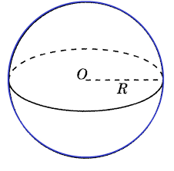
Научись рисовать в тетради геометрические тела
С. 111 № 4

Slide 4
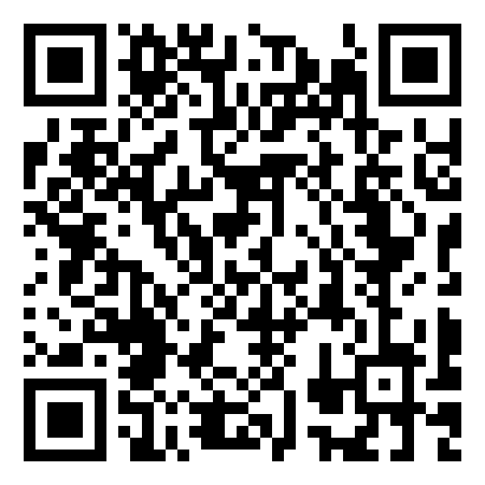
Проверь себя. Истинно или ложно.
https://learningapps.org/display?v=p3zv20rek23

Slide 5
Построить геометрическую фигуру
С. 109 № 4
I вариант а) II вариант б)

Slide 6
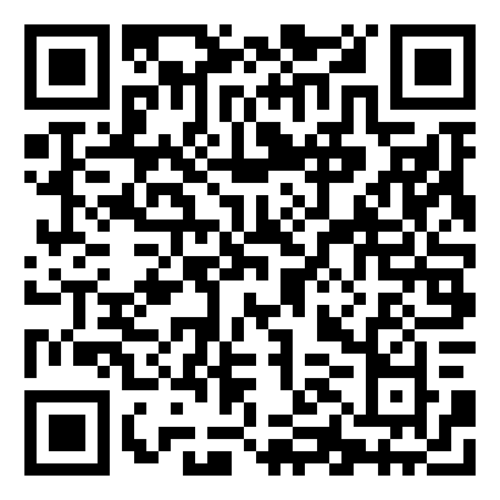
Разгадай кроссворд (работа в группах)
https://learningapps.org/display?v=p7zk7ox5a23

Slide 7
Назовите геометрические формы «Немой диктант»

Slide 10
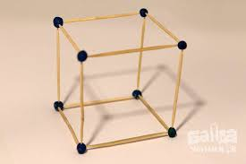
Конструируй!

Slide 11

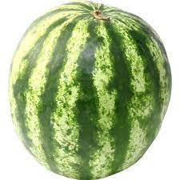
Что на что похоже?

Slide 12
Геометрические тела
https://www.youtube.com/watch?v=4icj6aeVMw4&t=29s&ab_channel=%D0%9A%D0%B0%D0%BF%D1%83%D0%BA%D0%B8%D0%9A%D0%B0%D0%BD%D1%83%D0%BA%D0%B8

Slide 13
Домашнее задание
https://www.youtube.com/watch?app=desktop&v=GWDsF1rZ990&ab_channel=%D0%9F%D0%BE%D0%B4%D0%B5%D0%BB%D0%BA%D0%B8%D0%A1%D0%B0%D0%BC%D0%BE%D0%B4%D0%B5%D0%BB%D0%BA%D0%B8

Slide 14
Спасибо за урок!

